Slide 1
PROFILE MATCHING
Muhammad Habibi & Andiko Putro S.

Slide 2
Metode profile matching
Metode profile matching merupakan proses membandingkan antara kompetensi individu dengan kompetensi tertentu (persyaratan,jabatan, dll.) sehingga dapat diketahui perbedaan kompetensinya (disebut juga gap).
Penentuan gap dipegang sepenuhya oleh user/manager. Pembobotan untuk tiap nilai gap juga dipegang sepenuhnya oleh user/manager.

Slide 3
Langkah-langkah pada metode profil matching
Menentukan Aspek penilaian serta faktor untuk setiap aspek → dibedakan menjadi 2 macam : core (utama) dan secondary (sekunder). Serta ditentukan juga nilai target untuk masing-masing faktor.
Membuat Tabel Gap Kompetensi → menentukan besaran bobot untuk setiap kondisi gap kompetensi yang mungkin terjadi.
Menghitung Hasil Pemetaan Gap Kompetensi → Gap adalah selisih antara profil jabatan maupun standar untuk perencanaan karir dengan profil karyawan yang ditunjukkan pada rumus:
Gap = Nilai Profil Karyawan – Nilai Target

Slide 4
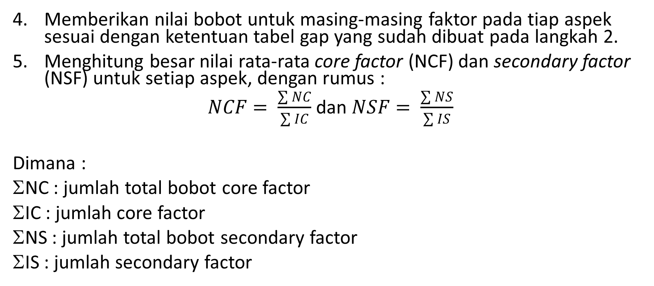
Langkah-langkah pada metode profil matching
Memberikan nilai bobot untuk masing-masing faktor pada tiap aspek sesuai dengan ketentuan tabel gap yang sudah dibuat pada langkah 2.
Menghitung besar nilai rata-rata core factor (NCF) dan secondary factor (NSF) untuk setiap aspek, dengan rumus :
$NCF= \frac{\sum{NC}}{\sum{IC}}$ dan $NSF= \frac{\sum{NS}}{\sum{IS}}$
Dimana :
ΣNC : jumlah total bobot core factor
ΣIC : jumlah core factor
ΣNS : jumlah total bobot secondary factor
ΣIS : jumlah secondary factor

Slide 5
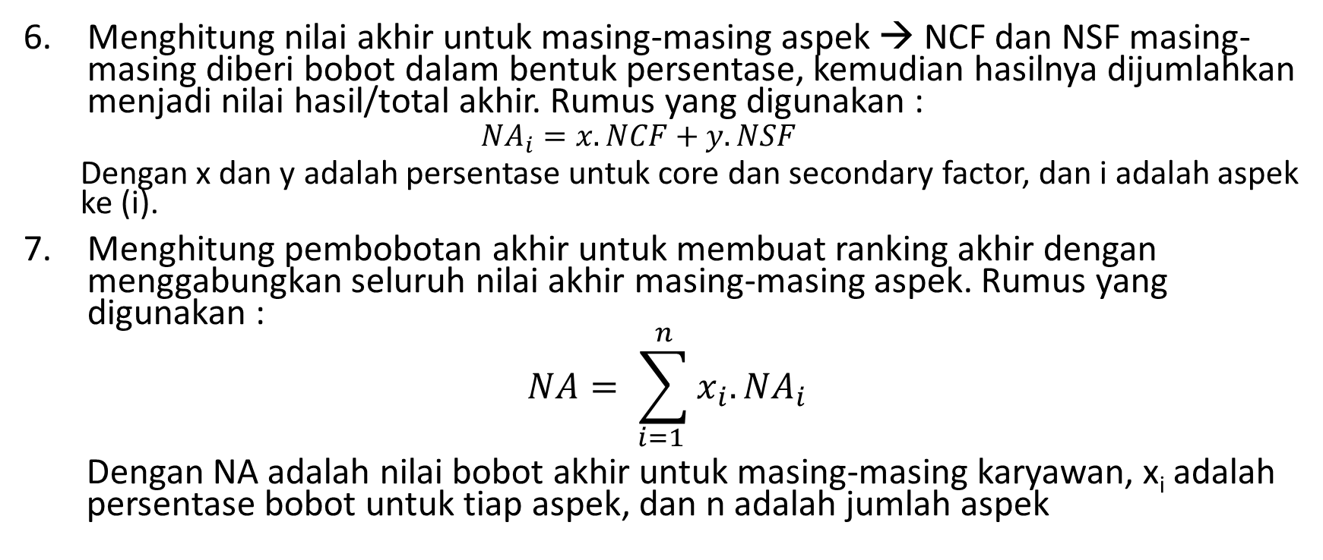
Langkah-langkah pada metode profil matching
Menghitung nilai akhir untuk masing-masing aspek → NCF dan NSF masing-masing diberi bobot dalam bentuk persentase, kemudian hasilnya dijumlahkan menjadi nilai hasil/total akhir. Rumus yang digunakan :
$${NA}_{i}=x.NCF+y.NSF$$
Dengan x dan y adalah persentase untuk core dan secondary factor, dan i adalah aspek ke (i).
Menghitung pembobotan akhir untuk membuat ranking akhir dengan menggabungkan seluruh nilai akhir masing-masing aspek. Rumus yang digunakan :
$$NA= \sum_{i=1 }^{n}{x_{i}.{NA}_{i}}$$
Dengan NA adalah nilai bobot akhir untuk masing-masing karyawan, x_{i} adalah persentase bobot untuk tiap aspek, dan n adalah jumlah aspek

Slide 6
CONTOH KASUS
Sebuah perusahaan berniat untuk memberikan promosi jabatan kepada 2 pegawai dengan jumlah kandidat pegawai sebanyak 4 orang.
Aspek penilaian yang digunakan adalah Kecerdasan dan Perilaku

Slide 7
Penyelesaian - 1
Aspek penilaian Kecerdasan memiliki persentase bobot 60% dengan faktor-faktor dan nilai target sebagai berikut :
Sistematika berpikir (core factor, nilai target = 4)
Penalaran dan solusi real (core factor, nilai target = 4)
Konsentrasi (secondary factor, nilai target = 3)
Antisipasi (secondary factor, nilai target = 3)
Persentase core dan secondary factor = 65% : 35%
Sementara aspek penilaian Perilaku memiliki persentase bobot 40% dengan faktor-faktor dan nilai target sebagai berikut :
Compliance (core factor, nilai target = 4)
Steadiness (core factor, nilai target = 5)
Influences (secondary factor, nilai target = 3)
Persentase core dan secondary factor = 60% : 40%

Slide 8
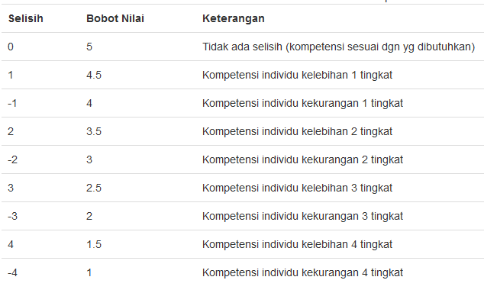
Penyelesaian - 2
Dibangun tabel gap kompetensi sebagai berikut :

Slide 9
Penyelesaian - 3
Tabel pemetaan nilai tiap kandidat
Tabel pemetaan gap kompetensi tiap kandidat
KANDIDAT | ASPEK PENILAIAN
 | Kecerdasan |  |  |  | Perilaku
 | SB (4) | PSR (4) | K (3) | A (3) | C (4) | S (5) | I (3)
Abu | 5 | 3 | 4 | 2 | 4 | 3 | 4
Budi | 4 | 5 | 2 | 2 | 3 | 4 | 3
Citra | 3 | 4 | 3 | 3 | 4 | 4 | 2
Desi | 4 | 4 | 5 | 3 | 5 | 3 | 4
GAP | SB (4) | PSR (4) | K (3) | A (3) | C (4) | S (5) | I (3)
Abu | 1 | -1 | 1 | -1 | 0 | -2 | 1
Budi | 0 | 1 | -1 | -1 | -1 | -1 | 0
Citra | -1 | 0 | 0 | 0 | 0 | -1 | -1
Desi | 0 | 0 | 2 | 0 | 1 | -2 | 1

Slide 10
Penyelesaian - 4
Tabel bobot untuk tiap aspek dan faktor berdasar ketentuan tabel gap kompetensi pada langkah 2 :
BOBOT | ASPEK PENILAIAN
 | Kecerdasan |  |  |  | Perilaku
 | SB (4) | PSR (4) | K (3) | A (3) | C (4) | S (5) | I (3)
Abu | 4.5 | 4 | 4.5 | 4 | 5 | 3 | 4.5
Budi | 5 | 4.5 | 4 | 4 | 4 | 4 | 5
Citra | 4 | 5 | 5 | 5 | 5 | 4 | 4
Desi | 5 | 5 | 3.5 | 5 | 4.5 | 3 | 4.5

Slide 11
Penyelesaian – 5 dan 6
Nilai rata-rata core dan secondary factor untuk tiap kandidat
Aspek Kecerdasan (60%) :
Abu
NCF = (4.5 + 4) / 2 = 4.25
NSF = (4.5 + 4) / 2 = 4.25
NA_{Kec} = (65% * 4.25) + (35% * 4.25) = 4.25
Budi, NA_{Kec} = 4.4875
Citra, NA_{Kec} = 4.675
Desi, NA_{Kec} = 4.7375

Slide 12
Aspek Perilaku (40%) :
Abu
NCF = (5 + 3) / 2 = 4
NSF = 4.5 / 1 = 4.5
NA_{Per} = (60% * 4) + (40% * 4.5) = 4.2
Budi, NA_{Per} = 4.4
Citra, NA_{Per} = 4.3
Desi, NA_{Per} = 4.05

Slide 13
Penyelesaian – 5 & 6
Tabel hasil slide sebelumnya :
KANDIDAT | Kecerdasan |  |  | Perilaku
 | NCF | NSF | NAKec | NCF | NSF | NAPer
Abu | 4.25 | 4.25 | 4.25 | 4 | 4.5 | 4.2
Budi | 4.75 | 4 | 4.4875 | 4 | 5 | 4.4
Citra | 4.5 | 5 | 4.675 | 4.5 | 4 | 4.3
Desi | 5 | 4.25 | 4.7375 | 3.75 | 4.5 | 4.05

Slide 14
Penyelesaian - 7
Pembobotan akhir.
Kedua aspek memiliki rasio bobot 60% : 40%
Maka hasil akhirnya :
NA Kandidat = (60% * NA_{Kec}) + (40% * NA_{Per})
NA untuk tiap kandidat :
Nilai Akhir | NA
Abu | 4.23
Budi | 4.4525
Citra | 4.525
Desi | 4.4625

